Slide 1
HTML 2
Pengenalan tag, elemen dan atribut html

Slide 2
Apa itu tag ?

Slide 3
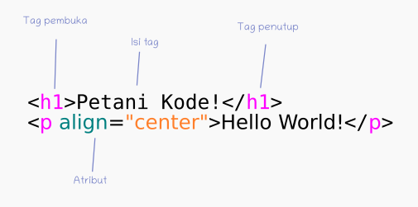
tag
Tag adalah sebuah penanda awalan dan akhiran dari sebuah elemen di HTML. Tag dibuat dengan kurung sudut (<......>), lalu di dalamnya berisi nama tag dan kadang juga ditambahkan dengan atribut.
Tag selalu ditulis berpasangan. Tag penutup ditulis dengan menambahkan garis miring (/) di depan nama tag. Contoh :

Slide 4
Tag – TAG dasar dan wajib di html
TAG | Fungsi
<!DOCTYPE html> | Untuk deklarasi type dokumen
<html> | Memulai dokumenhtml
<tittle> | Unutk judul web
<head> | Untuk membuat bagian head
<body> | Untuk membuat bagian body
<p> | Membuat paragraph
<h1> sampai <h6> | Membuar komentar

Slide 5
Apa itu elemen ?

Slide 6
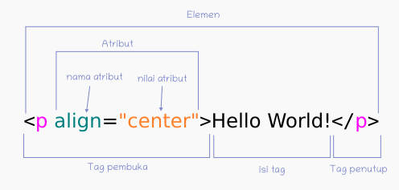
elemen
Elemen dalam HTML adalah sebuah komponen yang menyusun dokumen HTML.
Elemen dibentuk dari tag pembuka, isi tag, dan tag penutup. Kadang juga ditambahkan beberapa atribut.

Slide 7
Apa itu artribut ?

Slide 8
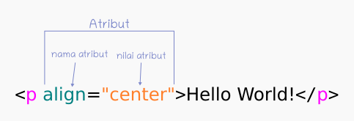
atribut
Atribut adalah kata kunci khusus yang berada di dalam tag pembuka. Atribut juga disebut sebagai modifier yang akan menentukan perilaku dari elemen.
Atribut dapat ditambahkan pada elemen manapun. Ada juga elemen yang mewajibkan menggunakan atribut seperti elemen <a>, <img>, <video>, dll.

Slide 9
Contoh penggunan atribut
<a href="https://petanikode.com">Petani Kode.com</a>
Tag <a> adalah tag untuk membuat link. Tag ini mewajibkan menambahkan atribut href untuk menyatakan halaman tujuan dari link.
Jumlah atribut pada elemen bisa lebih dari satu.
<img src="gambar.jpg" width="100" height="100" />
Atribut src adalah atribut khusus untuk tag <img> yang fungsinya untuk menentukan gambar yang akan ditampilkan. Lalu atribut width dan height adalah atribut yang mengatur ukurannya.

Slide 10
Jenis jenis atribut
Atribut global
Atribut Global adalah atribut yang bisa ditambahkan pada semua elemen HTML.
Berikut ini daftar atribut global yang sering digunakan dan fungsinya:
Atribut | Deskripsi
class | Menentukan class CSS yang akan digunakan
id | Menentukan id unik untuk elemen
style | Menentukan inline CSS untuk elemen
title | Menentukan informasi tambahan tentang elemen

Slide 11
Jenis jenis atribut
Atribut khusus
Atribut khusus adalah atribut yang hanya bisa dipakai pada elemen tertentu dan kadang atribut ini tidak bisa digunakan pada elemen yang lain.
Berikut ini daftar atribut khusus yang sering digunakan dan fungsinya:
Atribut | Bisa dipakai di tag | Deskripsi
src | <audio>, <embed>, <iframe>, <img>, dll | menentukan sumber atau URL dari gambar atau file yang digunakan
herf | <a>, <link> | membuat hyperlink, atau tautan, dalam sebuah situs web
action | <form> | menentukan URL atau skrip server yang akan memproses data dari formulir saat formulir disubmit
autoplay | <audio>, <video> | untuk menentukan bahwa audio atau video akan mulai diputar secara otomatis segera setelah dimuat

Slide 12
Tips & Trik
Gunakan huruf kecil Ketika penulisan tag, elemen, dan atribut
Tag pertama harus ditutup paling akhir
jika penulisan tag langsung saja ditutup kemudian Kembali ke dalam isi tag untuk menulis tag lain atau elemen lain sehingga kita tidak perlu mencari lagi tag yang belum tertutup

